Slide 1
ГОДОВОЙ ОТЧЕТ О РАБОТЕ КИП по теме: «Мы – будущие волонтеры.» технология обучения детей сопереживанию, сочувствию и милосердию»
Муниципальное бюджетное дошкольное образовательное учреждение детский сад комбинированного вида№30 станицы Ленинградской муниципального образования Ленинградский район
Н.Е Красуля, заведующий МБДОУ детский сад комбинированного вида №30

Slide 2
СООТВЕТСТВИЕ ЗАДАЧАМ ФЕДЕРАЛЬНОЙ ОБРАЗОВАТЕЛЬНОЙ ПОЛИТИКИ
Сетевое взаимодействие (ст. 15)
Дистанционные и электронные технологии (ст. 16)
Образовательные программы (ст. 12)
Условия ведения экспериментальной и индивидуальной деятельности (ст. 20)
Образовательные и информационные ресурсы (ст. 18)
Современные требования к образованию. Гл.2 (Закон об образовании)

Slide 3
СООТВЕТСТВИЕ ЗАДАЧАМ ФЕДЕРАЛЬНОЙ И РЕГИОНАЛЬНОЙ ОБРАЗОВАТЕЛЬНОЙ ПОЛИТИКИ
Одним из этапов управления качеством образования является отбор квалифицированных кадров, повышение их квалификации
Необходимость активного совершенствования педагогического корпуса
ДОО обязана создавать условия для профессионального развития педагогических и руководящих работников

Slide 4
ОСНОВНАЯ ЦЕЛЬ ИННОВАЦИИ
Цель: Обоснование педагогических условий, при которых процесс формирования таких значимых личностных качеств, как сопереживание, сочувствие, милосердие будет осуществляться эффективно.
Противоречия | Задачи
Потребность современного общества в личности способной строить отношения с разными социальными группами людей, природным окружением на основе принципов гуманности и милосердия, недостаточным использованием потенциала дошкольного образовательного учреждения в рамках поставленной задачи; Недостаточным целевым использованием возможности приобщения детей старшего дошкольного возраста к волонтерской деятельности в практике работы дошкольных учреждений; Необходимость интенсифицировать процессы сочувствия, сопереживания, милосердия в новых формах детской деятельности; Отсутствие конкретной парциальной программы для работы с детьми старшего дошкольного возраста в данном направлении | Дать представление о традиционных формах гражданского участия и взаимопомощи людей друг к другу; Учить детей правильно вести себя в природе и обществе, учитывая просьбы, желания, потребности других людей, живых организмов; Формировать у дошкольников такие социально значимые качества личности. Как активность, отзывчивость, милосердие, трудолюбие, умение сочувствовать и сострадать Внедрение в практику работы авторской программы «Мы – будущие волонтеры»

Slide 5
ЗАДАЧИ 2016 ГОДА
Направления работы КИП
1. Внедрение в образовательный процесс ДОО продуктов инновационной деятельности
2. Создание педагогических условий, при которых процесс формирования личностных качеств будет осуществляться эффективно
3. Обновление и обогащение развивающей среды ДОО
4. Трансляция педагогического опыта и пропаганда педагогических знаний и результатов работы КИП среди родителей и педагогов
Цель инновации: повышение эффективности качества социализации ребенка через создание комплексной интегрированной модели обучения детей старшего дошкольного возраста сопереживанию, сочувствию, милосердию

Slide 6
СОДЕРЖАНИЕ ИННОВАЦИОННОЙ ДЕЯТЕЛЬНОСТИ ЗА 2016 ГОД
Задача: Внедрение в образовательный процесс ДОО продуктов инновационной деятельности
Создание практических продуктов | Практическое пособие «Путешествие в мир милосердия»
 | Методическое пособие «Воспитываем, играя»
 | Методическое пособие «Рассказываем детям о войне»
 | Методическое пособие «Духовно-нравственное воспитание дошкольников через художественное слово»
 | Практическое пособие «Наполним радостью сердца»
 | Практическое пособие «Дорогою добра»
 | Дидактические игры по теме «Животные»

Slide 7
ПОСОБИЯ МБДОУ «ТЕРЕМОК»

Slide 8
СОДЕРЖАНИЕ ИННОВАЦИОННОЙ ДЕЯТЕЛЬНОСТИ ЗА 2016 ГОД
Задача: создание педагогических условий, при которых процесс формирования личностных качеств будет осуществляться эффективно
Обучение детей сопереживанию, сочувствию, милосердию (благотворительные акции с детьми)
Повышение методического уровня у педагогов (семинары, открытые занятия с воспитателями)
Родитель – соучастники проекта (акции с родителями)

Slide 9
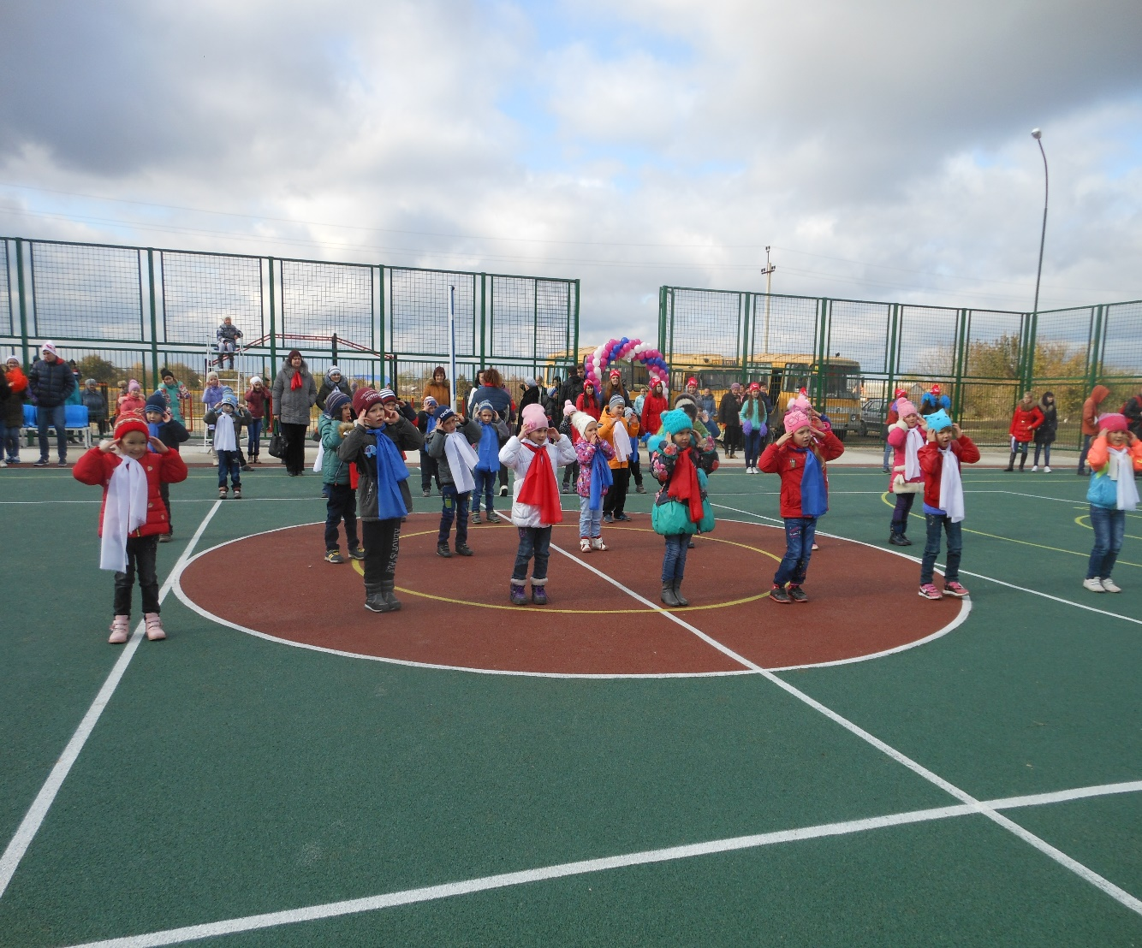
БЛАГОТВОРИТЕЛЬНЫЕ АКЦИИ

Slide 10
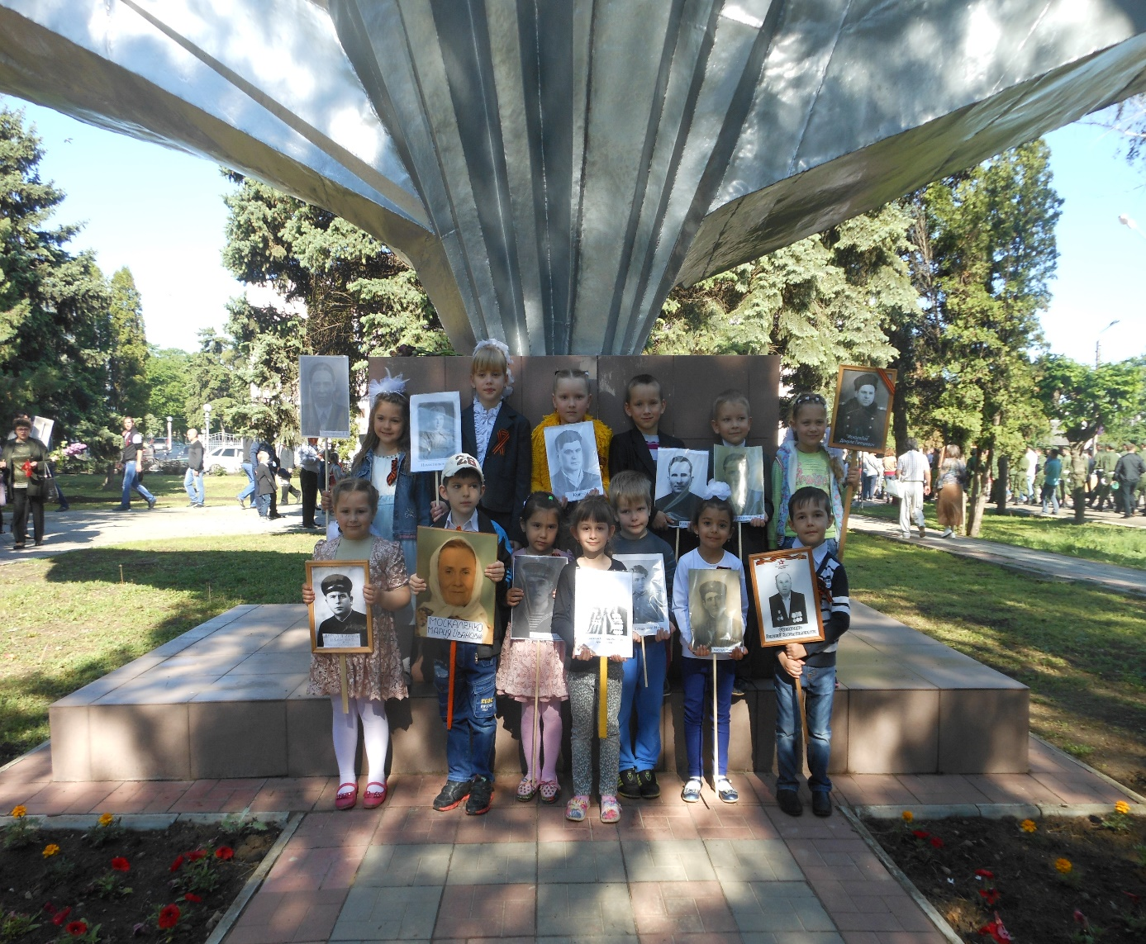
ВТОРЫЕ РУКИ БЕССМЕРТНЫЙ ПОЛК

Slide 11
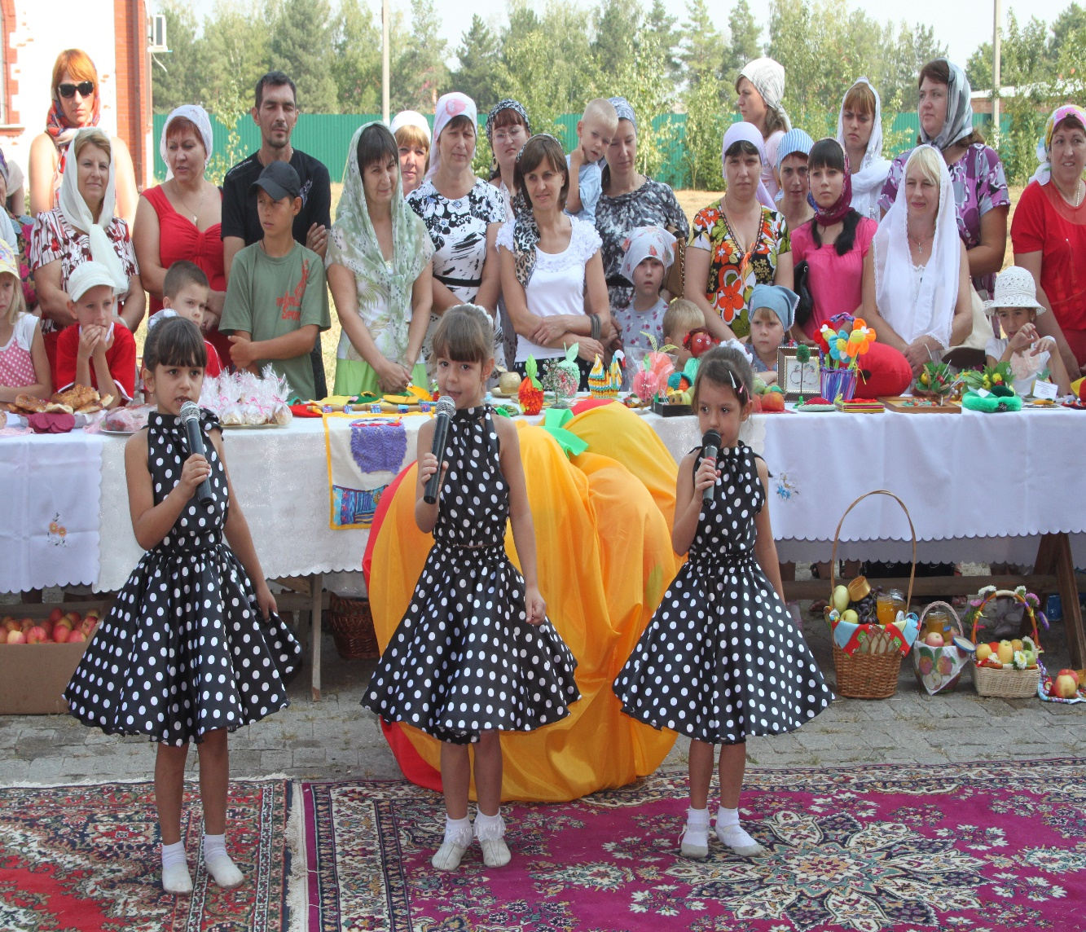
КУБАНСКАЯ ЯРМАРКА ЛАДОМИР

Slide 12
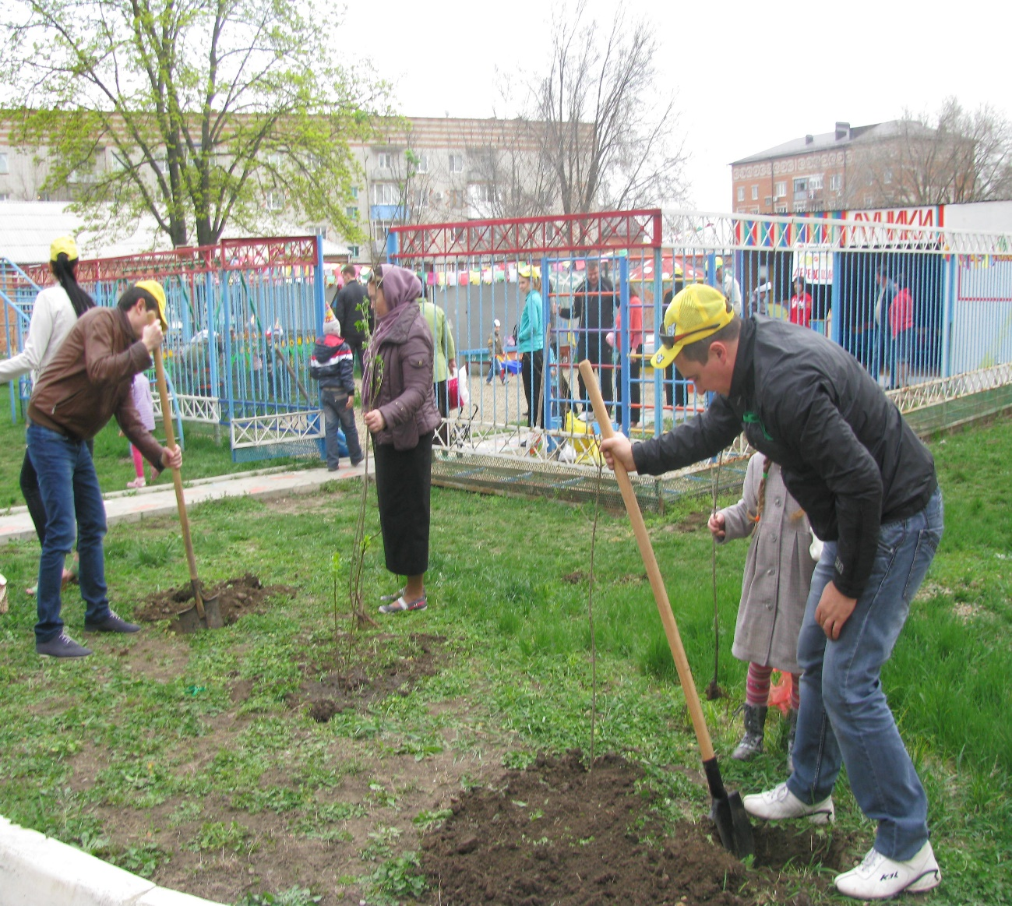
ТРУДОВОЙ ДЕСАНТ

Slide 13
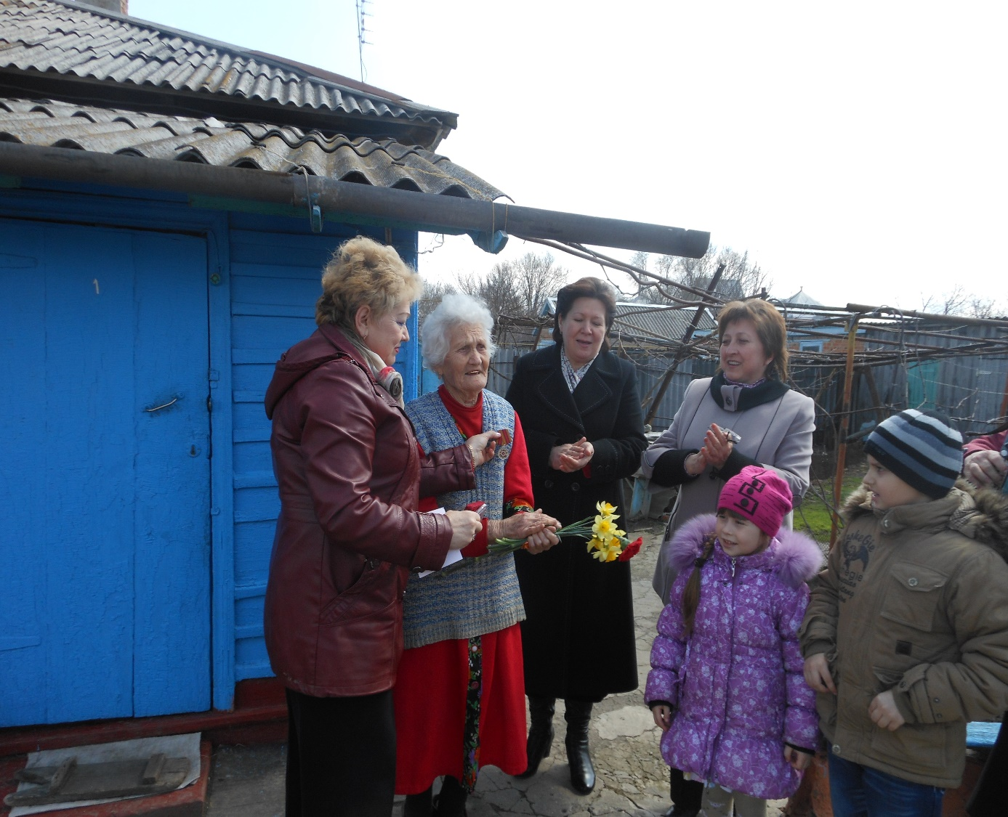
ПОДВИГИ ВАШИ БЕССМЕРТНЫ

Slide 14
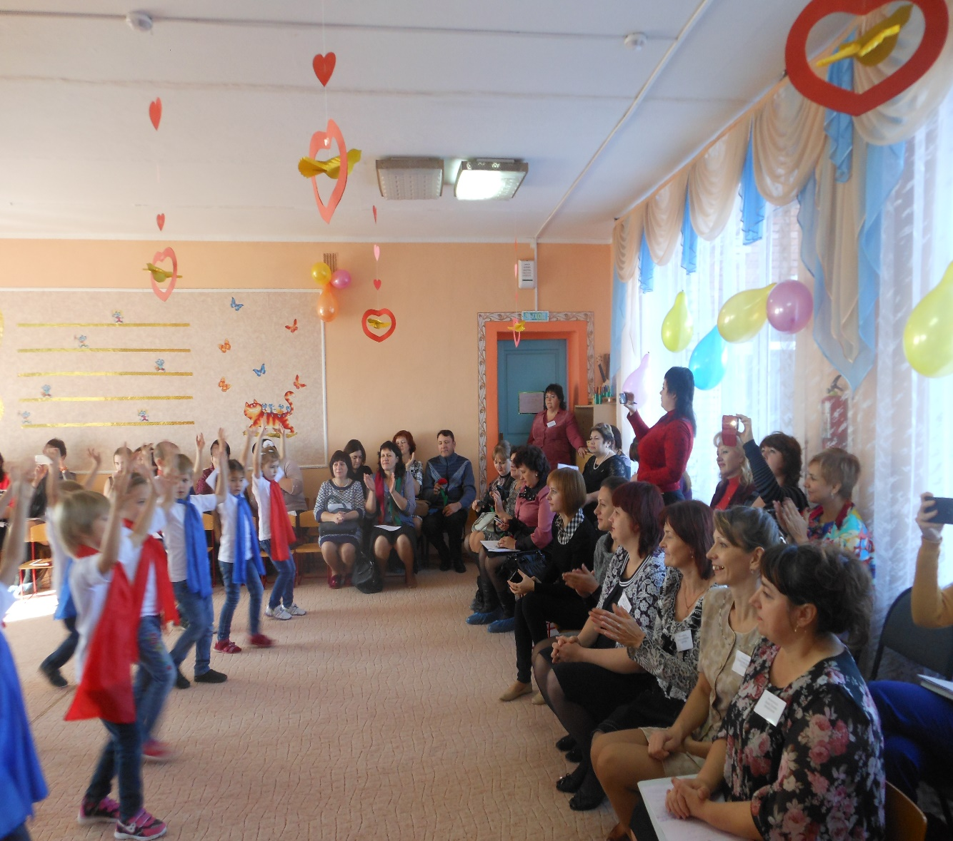
ПЕДАГОГИЧЕСКИЙ ВСЕОБУЧ

Slide 15
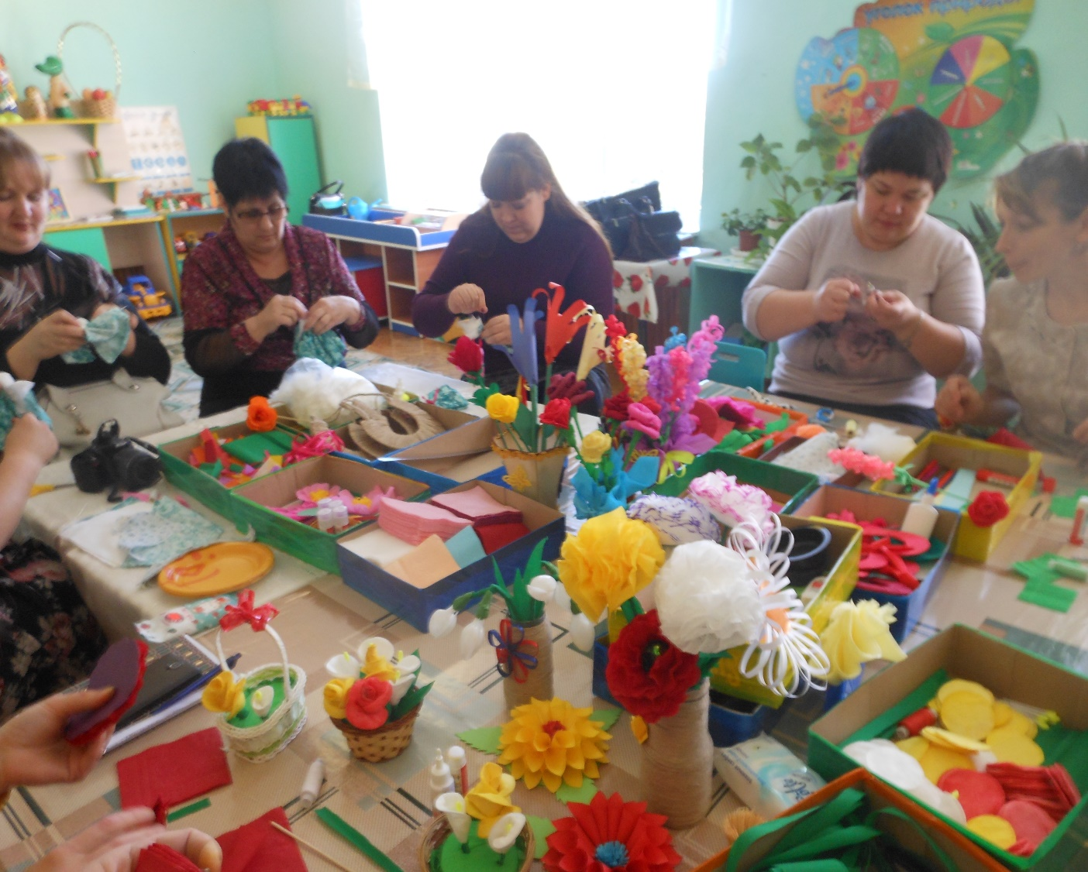
МАСТЕР - КЛАСС

Slide 16
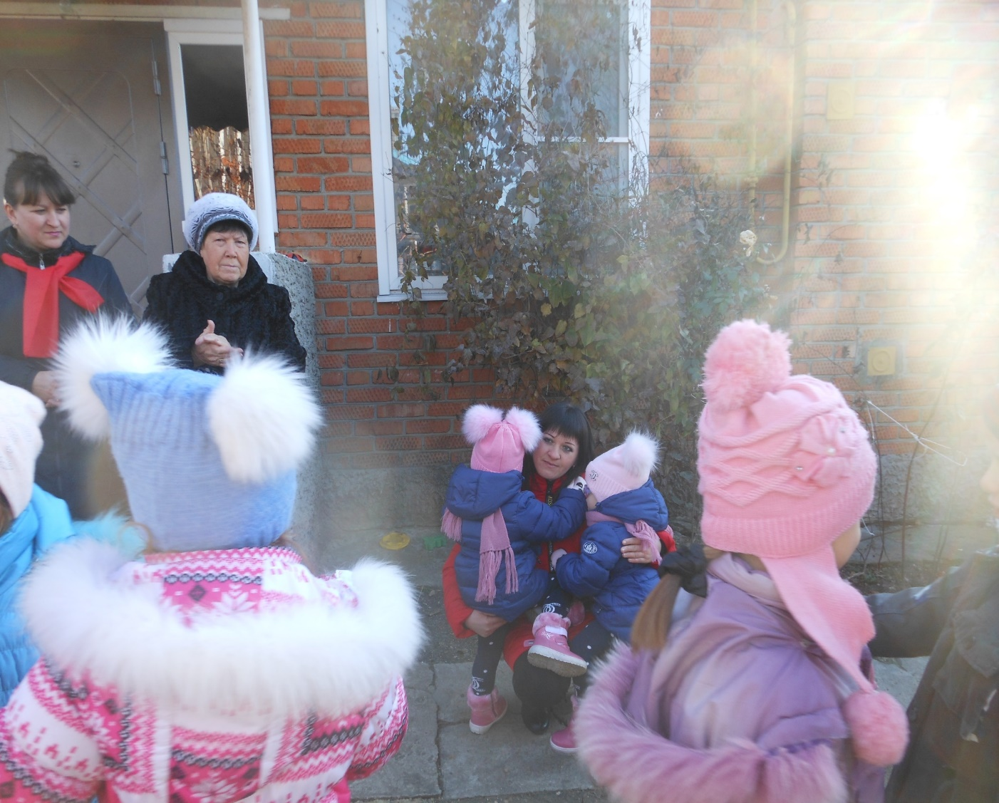
ВОЛОНТЕРСКИЙ ОТРЯД

Slide 17
СОДЕРЖАНИЕ ИННОВАЦИОННОЙ ДЕЯТЕЛЬНОСТИ ЗА 2016 ГОД
Задача: обновление обогащение развивающей среды
Разработка тематических мультимедиа продуктов
Приобретение развивающих игр

Slide 18
СОДЕРЖАНИЕ ИННОВАЦИОННОЙ ДЕЯТЕЛЬНОСТИ ЗА 2016 ГОД
Задача: трансляция педагогического опыта и пропаганда педагогических знаний и результатов работы КИП среди родителей и педагогов
Диссеминация инновационного проекта (семинары, мастер-классы, творческая лаборатория, профессиональные конкурсы)
Сайт ДОО «Теремок», «Виртуальный детский сад»

Slide 19
СТЕПЕНЬ ИННОВАЦИИ И НОВИЗНЫ
Обоснование педагогических условий, при которых процесс формирования таких значимых личностных качеств, как сопереживание, сочувствие, милосердие будет осуществляться эффективно
Разработка модели педагогического процесса обучения детей старшего дошкольного возраста сопереживанию, сочувствию, милосердию

Slide 20
ИЗМЕРЕНИЕ И ОЦЕНКА КАЧЕСТВА ИННОВАЦИЙ
МОНИТОРИНГ на основе научных разработок С.А. Козловой
Опросник: «Основные показатели результативности воспитательно-образовательного процесса»
Диагностическая карта социально-личностного развития детей дошкольного возраста
Уровень оценки сочувствия, сострадания и милосердия у детей стершего детского возраста

Slide 21
ИЗМЕРЕНИЕ И ОЦЕНКА КАЧЕСТВА ИННОВАЦИЙ

Slide 22
ЦЕЛЕВЫЕ ОРИЕНТИРЫ
СТАРШАЯ ГРУППА
 | ТЕМА 1. Знакомство с понятиями «волонтеры», «волонтерское движение
 | ТЕМА 2. Волонтеры России
 | ТЕМА 3. Волонтеры Кубани
 | ТЕМА 4. Волонтеры Ленинградского района
 | ТЕМА 5. Наши добрые дела и поступки
 | ТЕМА 6. Мы – будущие волонтеры

Slide 23
ЦЕЛЕВЫЕ ОРИЕНТИРЫ
ПОДГОТОВИТЕЛЬНАЯ ГРУППА
 | ТЕМА 1. Учимся понимать чувства других людей
 | ТЕМА 2. Пожилые люди
 | ТЕМА 3. Люди с ограниченными возможностями здоровья
 | ТЕМА 4. Забота человека о растительном мире природы
 | ТЕМА 5. Отношение человека к животным
 | ТЕМА 6. Забота человека о птицах и насекомых

Slide 24
ОСНОВНЫЕ ПОКАЗАТЕЛИ РЕЗУЛЬТАТИВНОСТИ
УРОВНИ ОЦЕНКИ СОЧУВСТВИЯ, СОСТРАДАНИЯ, МИЛОСЕРДИЯ У ДЕТЕЙ
ВЫСОКИЙ
2015 г. – 5 ДЕТЕЙ
2016 г. – 9 ДЕТЕЙ
НИЗКИЙ
2015 г. – 7 ДЕТЕЙ
2016 г. – 2 РЕБЕНКА
СРЕДНИЙ
2015 г. – 8 ДЕТЕЙ
2016 г. – 9 ДЕТЕЙ

Slide 25
ОРГАНИЗАЦИЯ СЕТЕВОГО ВЗАИМОДЕЙСТВИЯ
Цель: повышение эффективности процесса управления МБДОУ детский сад комбинированного вида №30
Воспитательный процесс ДОУ
Повышение эффективности качества воспитательного процесса ДОУ
Методическая работа со специалистами ДОУ
Подготовка кадров к эффективному использованию в воспитательном процессе технологии обучения детей сопереживанию, сочувствию и милосердию и коммуникационных технологий
Единая информационная среда ДОУ
Повышение эффективности процесса управления ДОУ
Взаимодействие ДОУ с сиц.партнерами, родителями
Установление, содержательных связей с учреждениями социума,
Создание нравственного – образовательной среды
Создание волонтерского движения в ДОУ
Оказание помощи тем кто нуждается, кто попал в трудную жизненную ситуацию
Проведение совместных акций

Slide 26
Апробация и диссеминация результатов
13 мероприятий, из них 3 краевого уровня, 10 муниципального
Деловая игра
«Воспитание у детей сочувствия, сострадания, милосердия как условие формирования личности»
Место проведения
Ленинградский район (гости из МО г.Ейска, Каневского, Кущевского, Староминского района)
Деловая интерактивна игра
«Я – волонтер»
Место проведения
Ленинградский район (гости из МО г.Ейска, г.Приморско-Ахтарска, Каневского, Кущевского, Староминского района)
Семинар – практикум
«Использование новых форм организации духовно-нравственного воспитания детей и их родителей»
Место проведения
Ленинградский район (гости из МО г.Ейска, г.Приморско-Ахтарска, Каневского, Кущевского, Староминского района)
2 публикации:
- журнал «Выбери свое будущее» №4, 2015г. ГАОУ СПО «Ленинградский социально-педагогический колледж»
- Сетевое издание СМИ Педразвитие.ру 2016г.
Размещение материалов КИП на сайте Медиа Вики Краснодарского края/ инновационная деятельность

Slide 27
В основе проекта положены важнейшие стратегические принципы ФГОС современной системы российского образования:
профессиональная компетентность педагога, основанная на личностно-ориентированном взаимодействии с ребенком;
сочетание научности и доступности используемого материала, учитывая приоритет ведущей деятельности дошкольника- игру;
активизация образовательных областей, позволяющих развитие у старшего дошкольника способности управлять своим поведением на основе общепринятых норм и правил поведения.

Slide 28
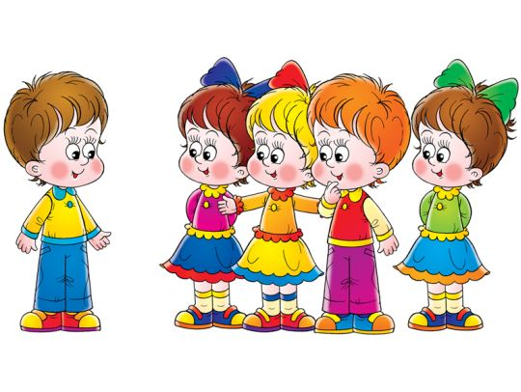
Работа ведется на основе знакомства с современными концепциями и технологиями формирования основ ценностного отношения ребенка к себе и окружающим людям; синтеза опыта традиционной российской системы дошкольного образования и обобщения, интеграции достоверных, научно-методических материалов зарубежных ученых.

